Slide 1
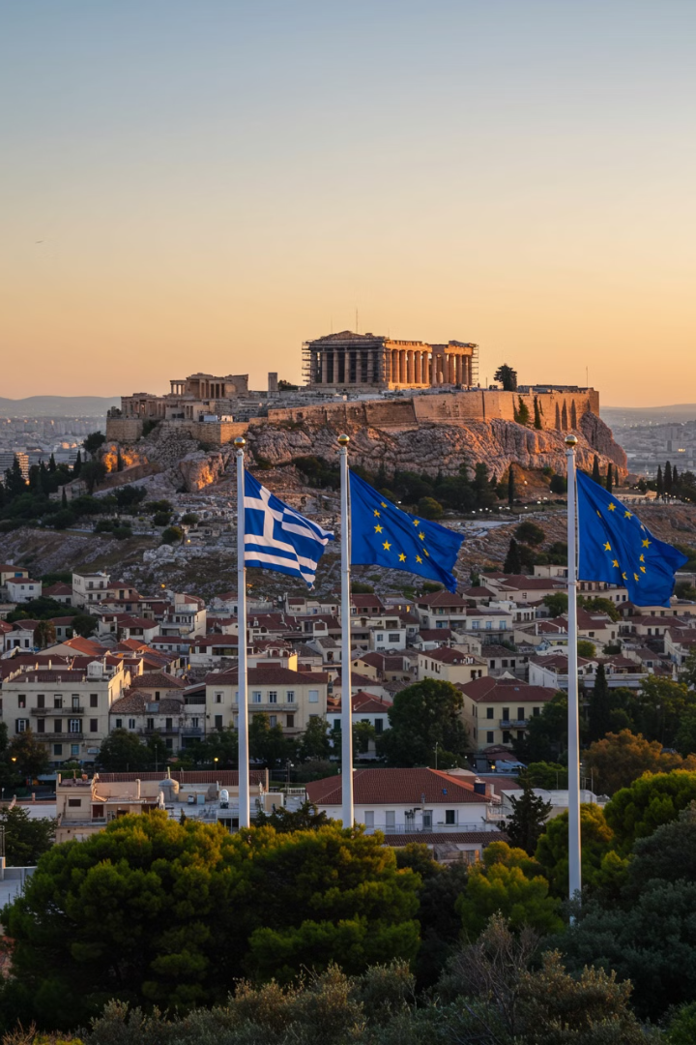
Η Ελλάδα στην Ευρώπη
Η πορεία της Ελλάδας στη μεταπολεμική εποχή ήταν δύσκολη αλλά επιτυχημένη. Η χώρα έχει ξεπεράσει τους επώδυνους διχασμούς του παρελθόντος, έχει γνωρίσει οικονομική ανάπτυξη και διαθέτει εδραιωμένη δημοκρατία.
ΖΠ
από ΖΩΗ ΠΑΠΑΔΟΠΟΥΛΟΥ

Slide 2
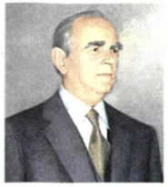
Πολιτική Ανασυγκρότηση
Η Νέα Δημοκρατία επικράτησε ξανά στις εκλογές του 1977. Το 1980 ο Καραμανλής εκλέχτηκε Πρόεδρος της Δημοκρατίας. Την πρωθυπουργία ανέλαβε ο Γεώργιος Ράλλης.
Η χώρα επανήλθε στο στρατιωτικό σκέλος του NATO το 1980. Ταυτόχρονα, ανέπτυξε πολυδιάστατη εξωτερική πολιτική σε Άραβες, σοβιετικό συνασπισμό και Βαλκάνια.

Slide 3

Η Ένταξη στην ΕΟΚ
1976-1978
1
Διαπραγματεύσεις για την ένταξη της Ελλάδας στην ΕΟΚ με υποστήριξη από Βαλερύ Ζισκάρ ντ' Εσταίν και Χέλμουτ Σμιτ.
2
28 Μαΐου 1979
Υπογραφή της Συνθήκης Προσχώρησης στο Ζάππειο Μέγαρο από τον Κ. Καραμανλή.
1η Ιανουαρίου 1981
3
Η Ελλάδα γίνεται επίσημα το δέκατο μέλος της Ευρωπαϊκής Κοινότητας.

Slide 4
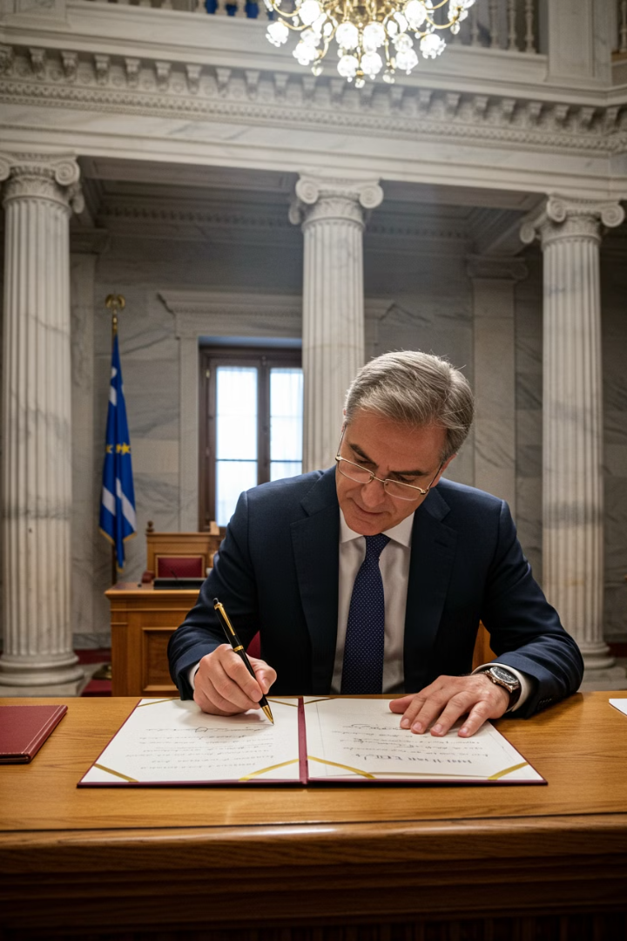
Το Σύνταγμα της Ελλάδας
Άρθρο 1
Άρθρο 2
Το πολίτευμα της Ελλάδας είναι Προεδρευόμενη Κοινοβουλευτική Δημοκρατία. Θεμέλιο του πολιτεύματος είναι η λαϊκή κυριαρχία.
Ο σεβασμός και η προστασία της αξίας του ανθρώπου αποτελούν την πρωταρχική υποχρέωση της Πολιτείας.
Διεθνείς Σχέσεις
Η Ελλάδα επιδιώκει την εμπέδωση της ειρήνης, της δικαιοσύνης και την ανάπτυξη φιλικών σχέσεων μεταξύ λαών.

Slide 5
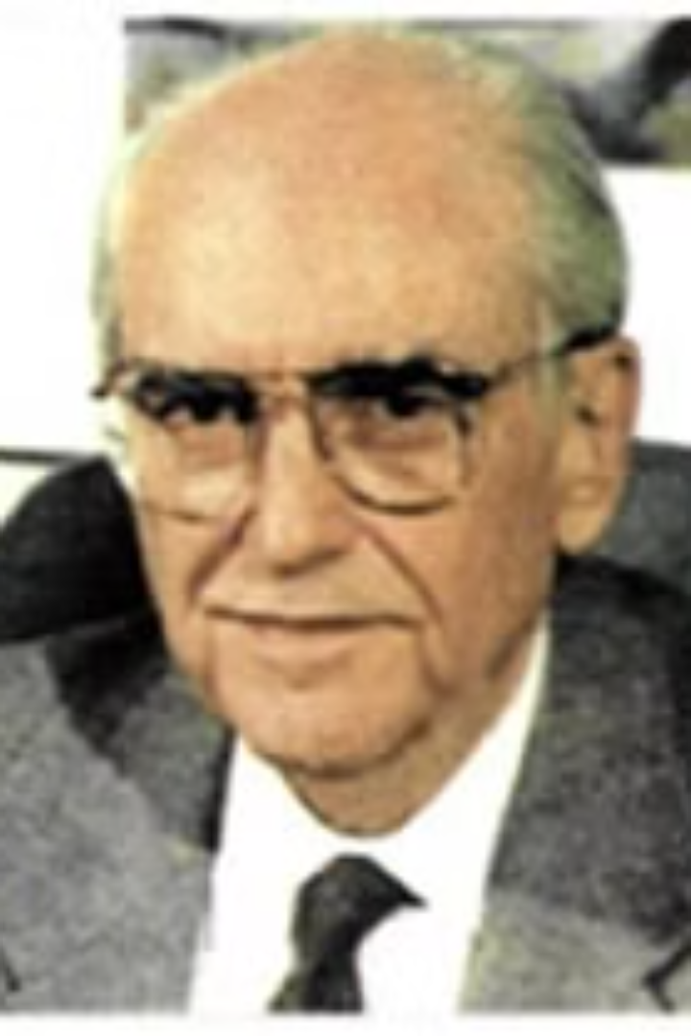
Κυβερνήσεις ΠΑΣΟΚ (1981-1989)
Κοινωνικές Μεταρρυθμίσεις
Αναγνώριση Εθνικής Αντίστασης
Μεταρρύθμιση του Οικογενειακού Δικαίου και εξίσωση των δύο φύλων. Δημιουργία του Εθνικού Συστήματος Υγείας.
Ιστορική απόφαση για την αναγνώριση της Αντίστασης κατά των δυνάμεων κατοχής (1940-1944).
Οικονομική Πολιτική
Πρόγραμμα σταθεροποίησης της οικονομίας υπό τον Κωνσταντίνο Σημίτη για την αντιμετώπιση των δημόσιων δαπανών.

Slide 6





Από τη Συνθήκη Μάαστριχτ στην ΟΝΕ
1990-1993
Κυβέρνηση Κωνσταντίνου Μητσοτάκη. Υπογραφή της Συνθήκης του Μάαστριχτ.
1993-1995
Επιστροφή του ΠΑΣΟΚ με τον Ανδρέα Παπανδρέου.
1996-2004
Κυβερνήσεις Κωνσταντίνου Σημίτη. Προσπάθειες οικονομικής σταθεροποίησης.
2001
Ένταξη στην Οικονομική και Νομισματική Ένωση. Υιοθέτηση του ευρώ.

Slide 7
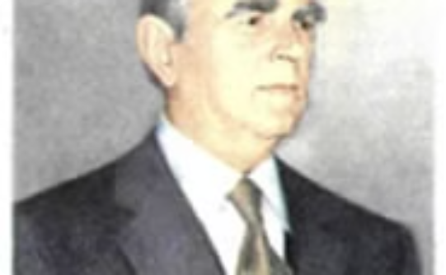
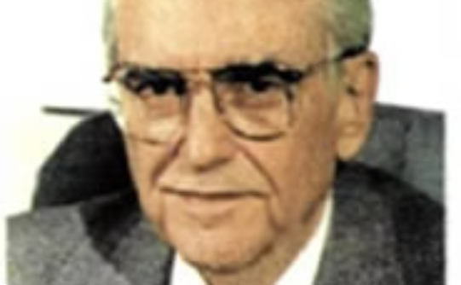
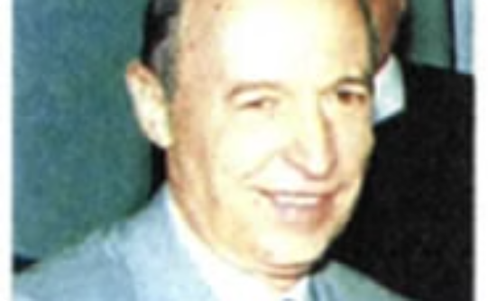
Πρωθυπουργοί της Μεταπολίτευσης
Κωνσταντίνος Καραμανλής
Ανδρέας Παπανδρέου
Κωνσταντίνος Σημίτης
Ηγετική φυσιογνωμία της Νέας Δημοκρατίας. Πρωθυπουργός 1974-1980 και έπειτα Πρόεδρος Δημοκρατίας.
Ιδρυτής του ΠΑΣΟΚ. Πρωθυπουργός 1981-1989 και 1993-1996.
Πρωθυπουργός 1996-2004. Οδήγησε την Ελλάδα στην ΟΝΕ.

Slide 8




Η Σύγχρονη Ελλάδα
Ευρωπαϊκή Ταυτότητα
1
Πλήρες μέλος της Ευρωπαϊκής Ένωσης
Γεωπολιτικός Ρόλος
2
Σημαντικός παράγοντας σταθερότητας στα Βαλκάνια
Δημοκρατικό Πολίτευμα
3
Εδραιωμένη σύγχρονη δημοκρατία
Εθνική Ενότητα
4
Υπέρβαση των πολιτικών παθών του παρελθόντος
Τα επιτεύγματα αυτά ήρθαν μετά από μεγάλες προσπάθειες, αγώνες και θυσίες του ελληνικού λαού.

